Slide 1
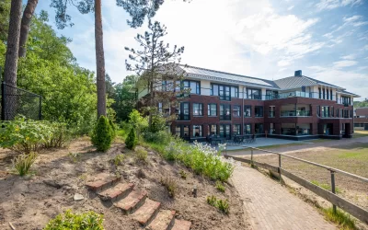
Welkom.
Regionaal Expertise Centrum Korsakov

Slide 2
15 mei 2014
Format disclosure-slide voor sprekers op nascholingsbijeenkomsten
Disclosure belangen spreker
Geen (potentiële)
belangenverstrengeling
Voor bijeenkomst mogelijk Bedrijfsnamen
relevante relaties 1
• Sponsoring of onderzoeksgeld 2 •
• Honorarium of andere (financiële) •
vergoeding 3
• Aandeelhouder 4 •
• Andere relatie, namelijk . . . 5 •

Slide 3
PROGRAMMA
De cliëntreis
Vroegdiagnostiek naar Wernicke / Korsakov
Thuisbegeleiding, ambulante zorg, casemanagement Korsakov
Dagbehandeling De Perzikengaard

Slide 4
Regionaal Expertise Centrum Korsakov
De route : https: Quarijn.nl/ contact- met- Quarijn.html Servicebureau @ Quarijn.nl 085-4889900 ma t/m vrij 8.30-17.00 uur. https:// quarijn.nl/verwijzers

Slide 5
Via zorgdomein zijn twee options:
1. (Vroeg) Diagnostiek Wernicke- Korsakov / alcohol gerelateerde stoornis/ problematiek. Postcode invoeren van patient dan komt Quarijn tevoorschijn. Deze verwijzing valt onder Zorgpad: medisch specialistische zorg/ Geriatrie/ Geheugenstoornis/ Dementie/ Medisch specialistische zorg/ Geriatrie/ Overige zorgvragen geriatrie of GGZ/GGZ Volwassenen / Verslavingsproblemen> Overige zorg GGZ GGZ GGZ Ouderen/ Verslavingsproblemen > Overige zorg GGZ

Slide 6
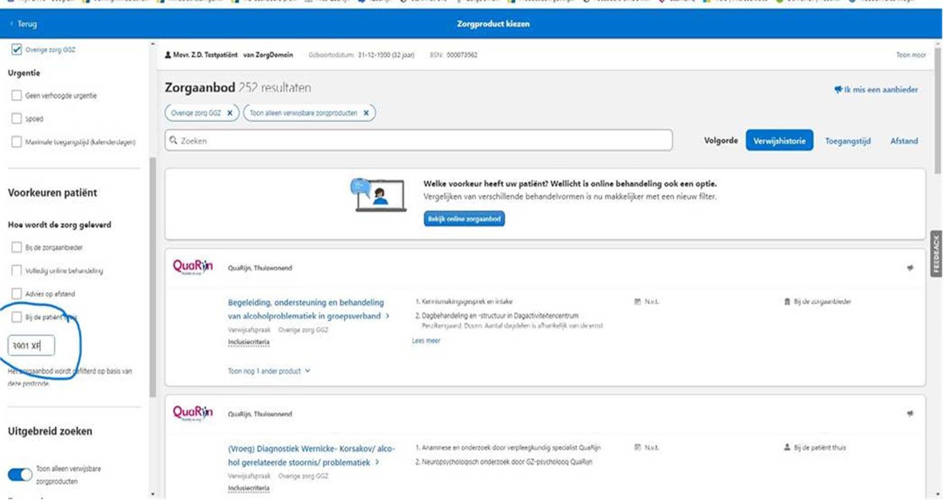

Slide 8
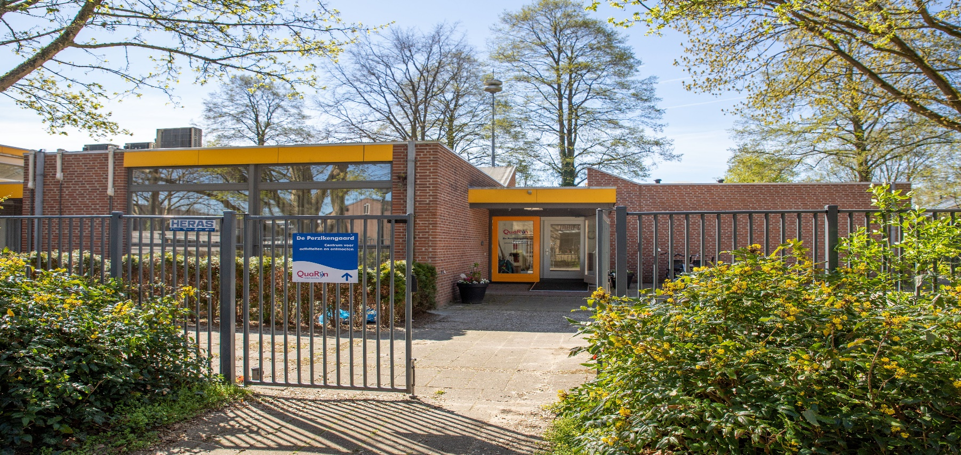
Dagcentrum De Perzikengaard

Slide 9
Tot ziens

